Slide 1

PASOS GENERALES PARA EL DESARROLLO DE UN PROYECTO EDUCATIVO
ELABORADO POR LOURDES BARRENO, PORTAL EDUCA PANAMÁ.

Slide 2
DENOMINACIÓN DEL PROYECTO
El título ayuda a establecer diferencias entre un proyecto y otro, al tiempo que permite definir características del tema y anticipa una idea sobre su contenido.
Debe describir el contenido de forma específica, clara y concisa en unas 15 o 20 palabras.

Slide 3
FUNDAMENTACIÓN Y JUSTIFICACIÓN
Fundamentación de la necesidad del proyecto. Para fundamentar el punto se podrá incluir resultados de estudios hechos con anterioridad o proyectos ya realizados sobre el tema tratado.
Describir:
a) La importancia del problema de intervención.
b) ¿Por qué es éste proyecto? (y no otras soluciones) la respuesta más adecuada para resolver el problema (sea por razones técnicas, o políticas, u otras).

Slide 4
MARCO INSTITUCIONAL
El Centro
Entidad de la que depende: Público ó privado.
Tipo de centro: E. Infantil (1º ciclo, 2º ciclo), Primaria, secundaria, etc.
Número total de alumnos del centro.
Número total de profesores del centro.
Número total de aulas.
Servicios con que cuenta el centro: residencia, comedor, transporte, gabinetes...

Slide 5

FINALIDAD DEL PROYECTO
¿Qué problema social se contribuye a resolver con el logro de los objetivos del proyecto?

Slide 6
OBJETIVOS
Objetivo General
Fin hacia el que se orienta la propuesta, desde una perspectiva amplia y a largo plazo.
Objetivos Específicos
Fines sustentables que el proyecto se propone obtener, con sus propios recursos y actividades, y dentro del período de tiempo definido.

Slide 7

METAS
Es el producto de la ejecución del proyecto, necesarios y suficientes para el logro de los Objetivos Específicos.

Slide 8
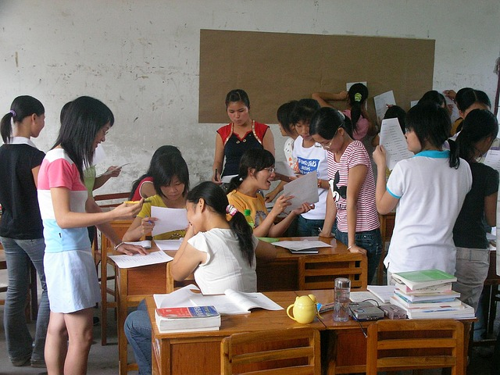
BENEFICIARIOS
Describir con precisión las características (sexo, edad, condición, etc.) y el número de beneficiarios. Si se prevé una selección de los beneficiarios describir los criterios y las modalidades .

Slide 9

PRODUCTOS
¿Qué instrumentos y materiales deben adquirirse o producirse para conseguir los objetivos del proyecto?

Slide 10
Localización Física
La localización Física contempla diversos elementos como : marco geográfico, situación socio-económica, características de las relaciones de género, datos demográficos, etc.

Slide 11
ACTIVIDADES A REALIZAR
Actividades, tareas y metodología: ¿Qué tipo de acciones formarán parte del proyecto? y ¿cómo se realizarán?

Slide 12

MÉTODOS Y TÉCNICAS A UTILIZAR
Sobre cada actividad: contenido, metodología, período de ejecución, responsables (relacionar cada actividad con el resultado correspondiente).

Slide 13
CRONOGRAMA DE ACTIVIDADES
Deben especificarse las actividades y los lapsos tentativos para la ejecución del proyecto. Se debe organizar el trabajo en fechas probables.

Slide 14

RECURSOS UTILIZADOS

Slide 15
RECURSOS UTILIZADOS
Recursos Humanos: personas que intervienen en la ejecución del proyecto.
Recursos Materiales y Técnicos: detallar material y equipos previstos y su valor, precisando diversos aportes orientados a sustentar el proyecto.
Recursos Financieros: los recursos financieros hacen referencia al presupuesto necesario para llevar a cabo el proyecto.

Slide 16

EL PRESUPUESTO
El Presupuesto: gastos del desarrollo de la investigación. Esto contempla: equipos, material fungible, gastos de transporte, adquisición de bibliografía, sueldos, etc. Suministrando una descripción de cada uno, conjuntamente con su justificación.

